Slide 1

Pattern Composite: Exercice sur les répertoires et Fichiers

Slide 2
les répertoires
L’affichage de l’arborescence d’un répertoire contenant des fichiers et des sous répertoires contenant eux-mêmes d’autres répertoires ainsi que des fichiers, etc., est un exemple typique d’utilisation du Pattern Composite.

Slide 3
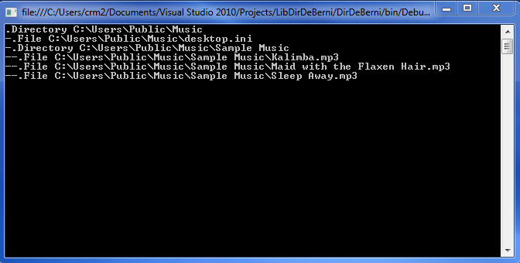
L’affichage des répertoires dans une console
Dans une console, les sous dossiers et les fichiers peuvent être indentés en fonction de leur ordre d’appartenance au dossier père les contenant, de façon récursive: on décale de 1 tiret par rapport à son père un fichier ou dossier appartenant.

Slide 4
Le pattern composite pour représenter les répertoires
Composant <<abstraite>>
# nom : string
*
# indentation : int
# liste
+Composant(string nom)
+Repertorie() : void <<abstract>>
+Formate( int ind) : string<<abstract>>
Composite
0..1
+Composite(string nom)
+Repertorie() : void
Fichier
+Formate( int ind) : string
+ Fichier(string nom)
+ Repertorie() : void
Dossier
+ Formate( int ind) : string
Les paramètres « nom » et « indentation » (le niveau d’indentation) sont protected (#) afin de pouvoir les utiliser dans les classes héritées.
+ Dossier(string nom)
+ Repertorie() : void
+ Formate( int ind) : string

Slide 5
Les comportements a implementer
La méthode Répertorie():void permet d’identifier tous les composants du Répertoire.
La fonction Formate(int ind):string donne un affichage Console en arborescence du répertoire analysé: en argument, on passe l’indentation de chaque sous élément.
Les méthodes de la classe « Composant » sont marquées <<abstract>>, elles sont implémentées dans les classes filles.

Slide 6
Outils C#
Afin de rechercher des fichiers et des sous dossiers, vous aurez besoin de la méthode suivante :
Elle renvoie un string[] (Tableau de string) de toutes les entrées, fichiers et dossiers.
Pour tester si un path correspond à un dossier ou un fichier, utilisez les attributs du fichier :
Puis testez le par la méthode HasFlag :
Il renvoie ‘true‘ pour un Directory
Il renvoie ‘true’ pour un fichier

Slide 7

Exercice:
Réalisez l’implémentation!
Pour tester votre application, il conviendra de choisir un dossier dont vous avez les droits d’accès, notamment en lecture.
La propriété Hidden permet de savoir si le dossier est accessible.

